Slide 1
Крыльцо – «Доступная среда» Филиал МОУ «Средняя школа №5»

Slide 2
Цель проекта:
Реконструкция крыльца Филиала МОУ «Средняя школа №5» с целью повышения уровня доступности услуг к объекту образовательного учреждения для маломобильных групп населения

Slide 3
Основные задачи проекта
привести крыльцо в соответствие с современными нормативными требованиями;
придать зданию более современный и эстетичный вид;
создать безбарьерную среду для детей с ограниченными возможностями здоровья.

Slide 4
Ожидаемые результаты реализации проекта
крыльцо Филиала приведено в соответствие с нормативными требованиями;
здание Филиала приобретет современный и эстетичный вид;
пандус позволит беспрепятственно посещать школу детям с ограниченными возможностями здоровья;
на территории школы появится обустроенная зона, которая будет использоваться для сохранения тепла в помещении Филиала обучающихся;
обучающиеся-волонтеры приобщатся к общественно-полезному труду, получат навыки работы с подручными материалами.

Slide 5
Срок реализации проекта
ноябрь 2023 –
июль 2024

Slide 6
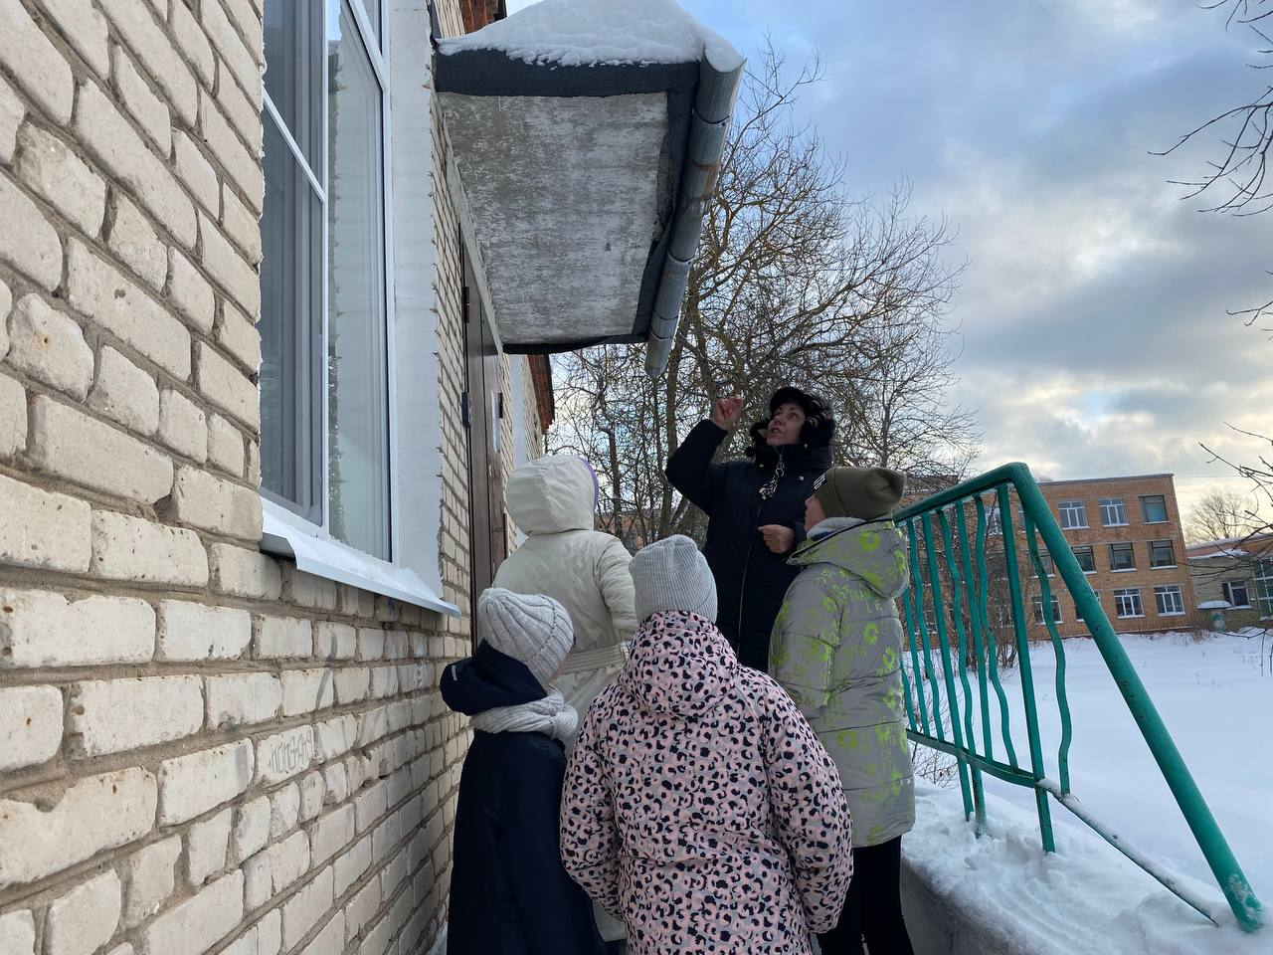

Slide 7
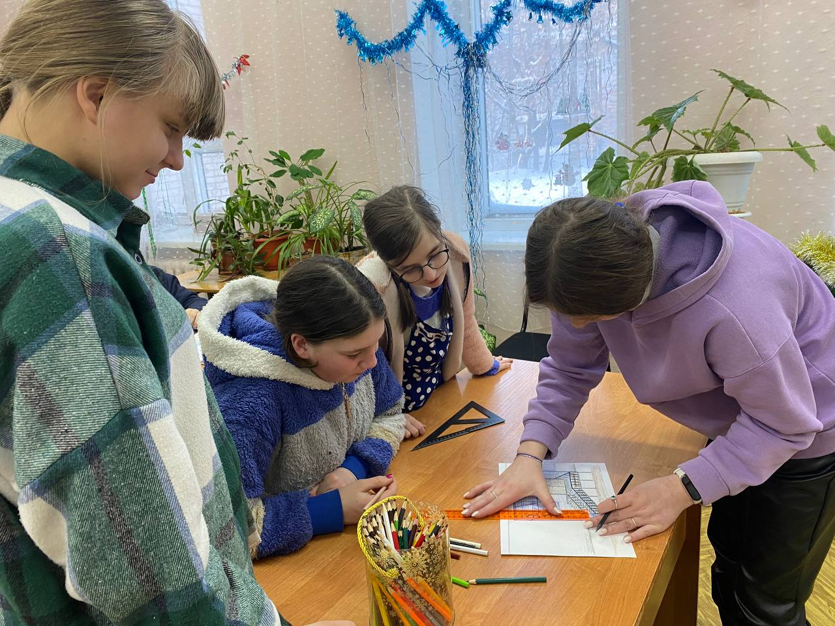
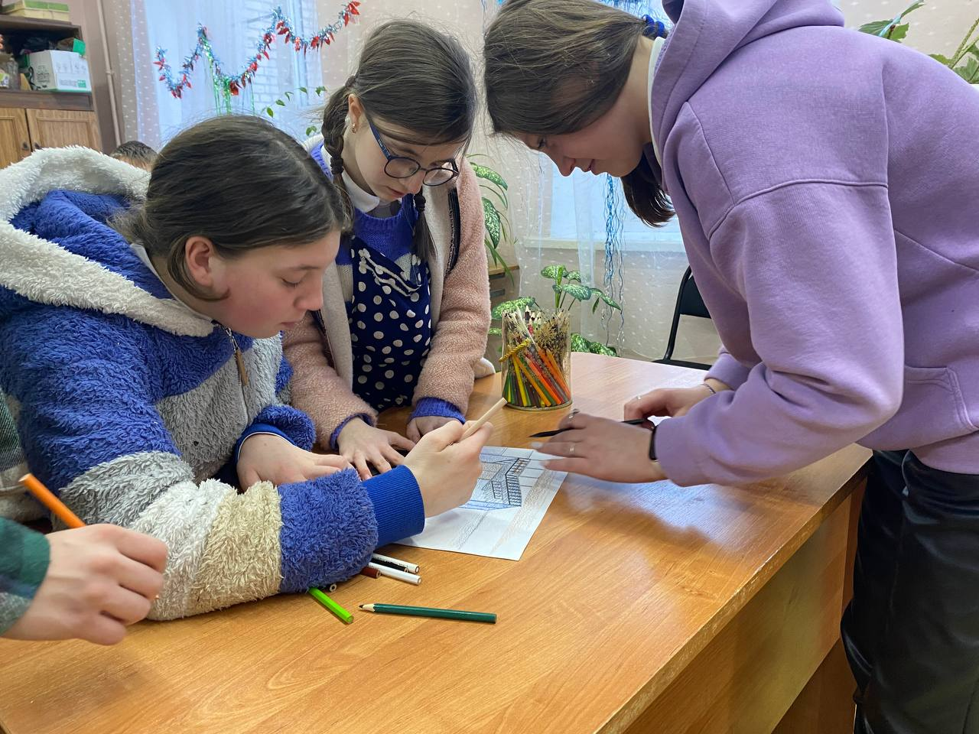

Slide 8
Проект готов

